Slide 1
webpack 从入门到精通
NEXT 前端学位课程

Slide 2
第一章 为什么需要 webpack ？
了解 webpack 解决了什么问题

Slide 3
webpack 安装与使用

Slide 4
webpack 安装
1. 安装 webpack 之前，需要安装 Node.js
Node.js Downloads
2. 初始化项目，生成 package.json
npm init
3. 使用本地安装而不是全局安装
npm install --save-dev webpack
npm install --save-dev webpack-cli

Slide 5
webpack 安装
4. 使用 npx webpack --version 查看版本
5. 使用 npx webpack --help 查看 webpack-cli 用法

Slide 6
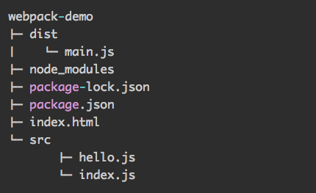
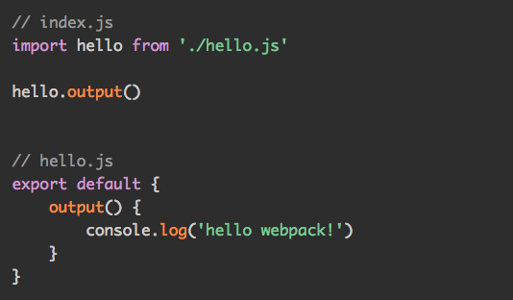
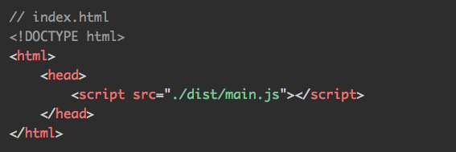
webpack 初步使用
创建目录结构及文件
Index.html src/hello.js src/index.js
目录结构
代码

Slide 7
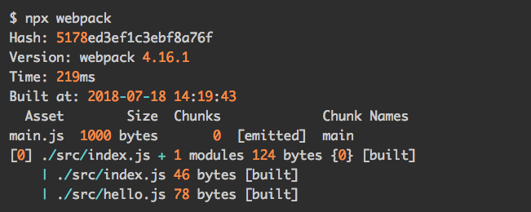
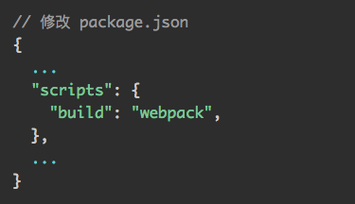
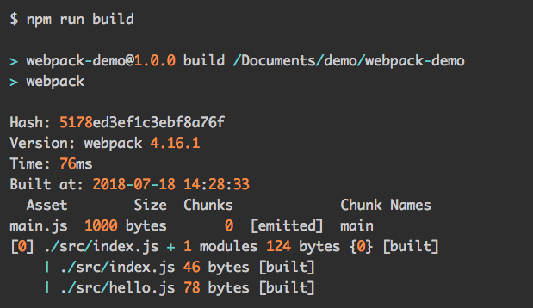
webpack 初步使用
2. 使用 npm run build 打包
3. 运行 index.html
使用 npx webpack 打包

Slide 8
webpack 能做什么

Slide 9
模块化
模块规范
AMD CMD CommonJS ESM UMD

Slide 10
问题
ESM 在浏览器端的兼容性不好
实现一个公共库需要兼容多种模块规范

Slide 11
webpack
webpack
统一解决各种模块规范

Slide 12
webpack
支持多种模块规范的模块：
ES6 Modules
CommonJS
AMD
css/sass/less 文件中的 @import
同时打包的 bundle 也能输出为多种规范的模块（libraryTarget）

Slide 13
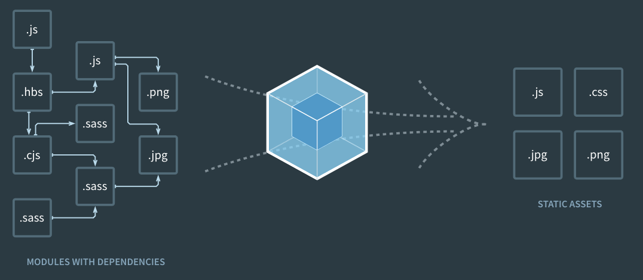
设计理念
1. 万物皆模块
2. 构建所有依赖模块，打包生成一个或多个 bundle，按需加载

Slide 14
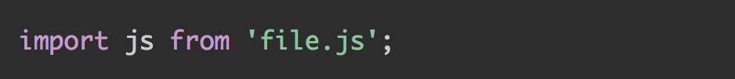
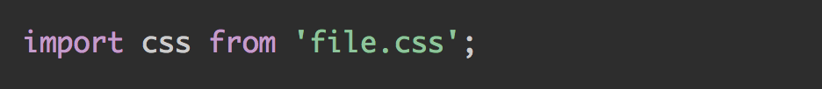
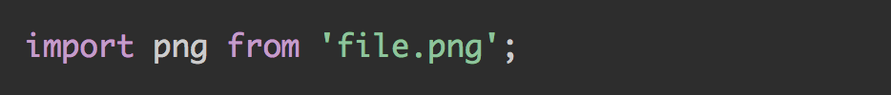
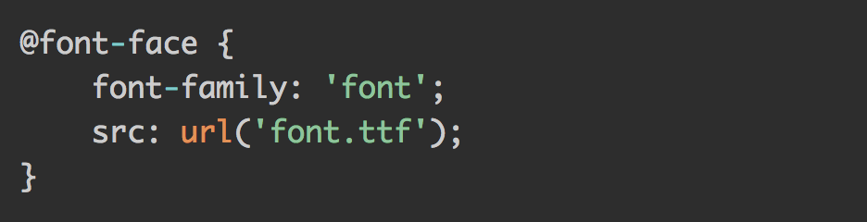
设计理念
万物皆模块
JS 模块
CSS 模块
图片模块
字体模块

Slide 15
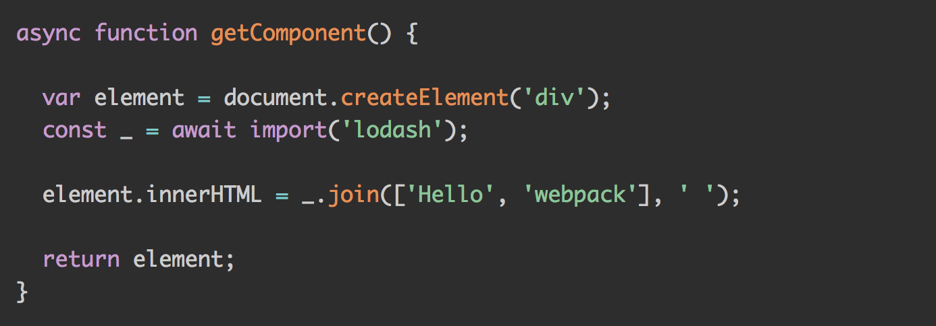
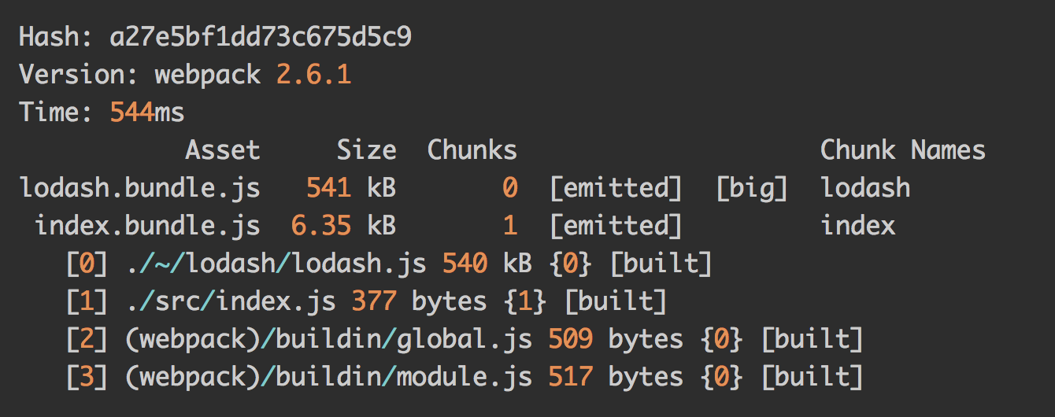
设计理念
按需加载 import() / require.ensure()
拆分 lodash
生成新的 bundle

Slide 16
webpack 的更多功能
模块化，支持多种规范
代码拆分（ Code Splitting ）和按需加载
丰富的开发工具（HMR / SourceMap / devServer）
构建中的各种编译时优化 （ Tree Shaking / Optimization ）
Loaders 加载各种各样的资源
Plugins 高度定制打包过程
各功能在接下来的章节中会一一讲解

Slide 17
webpack
除了前面提到的强大功能，还有什么

Slide 18
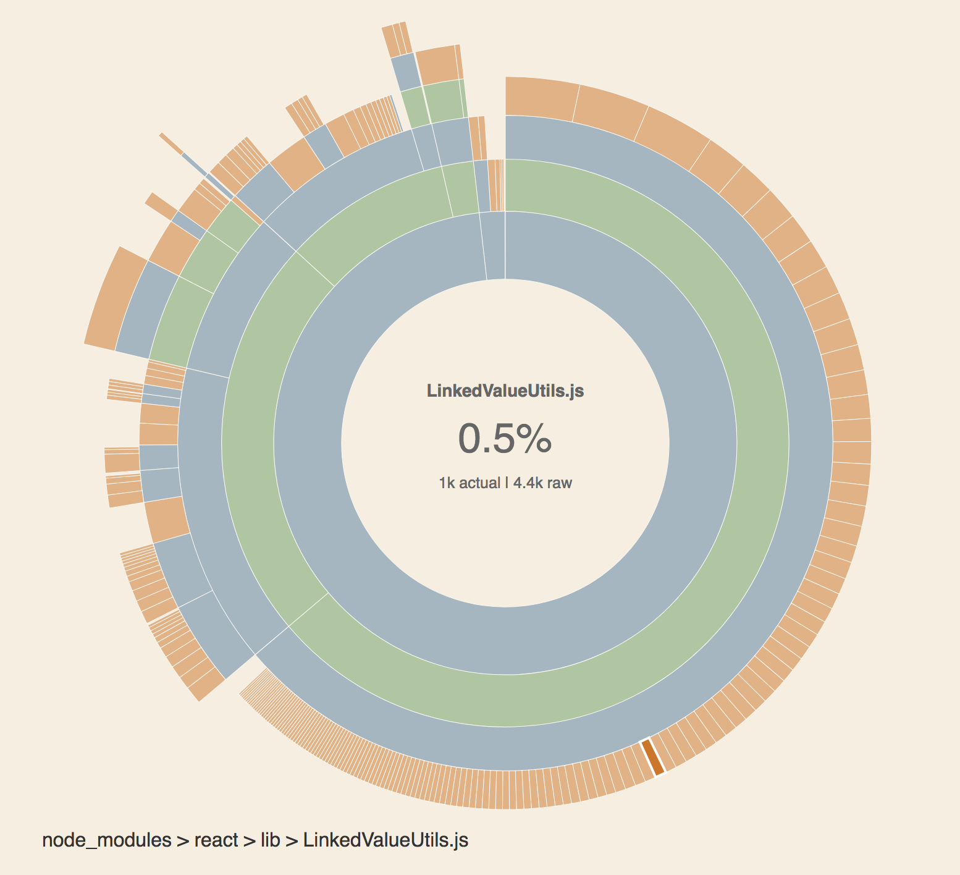
多种实用工具 — webpack visualizer
bundle 可视化预览
例子：Visualizer Demo

Slide 19
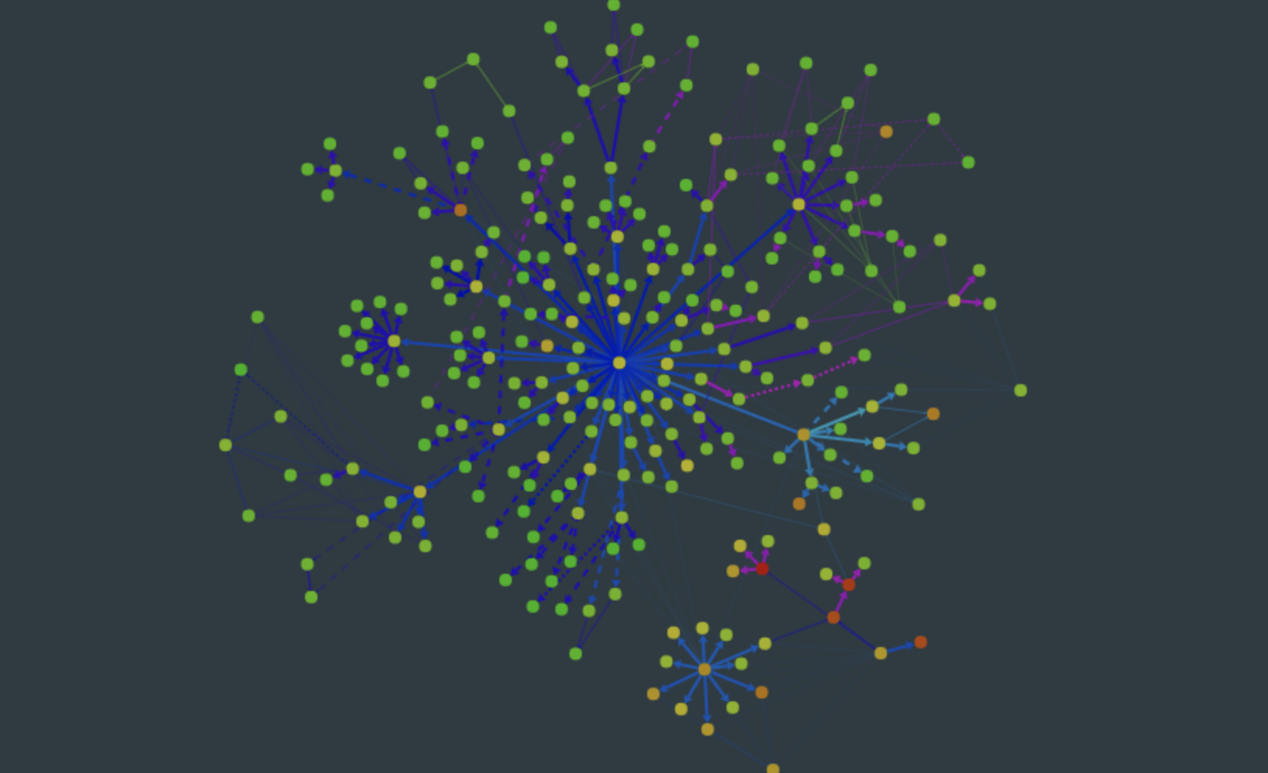
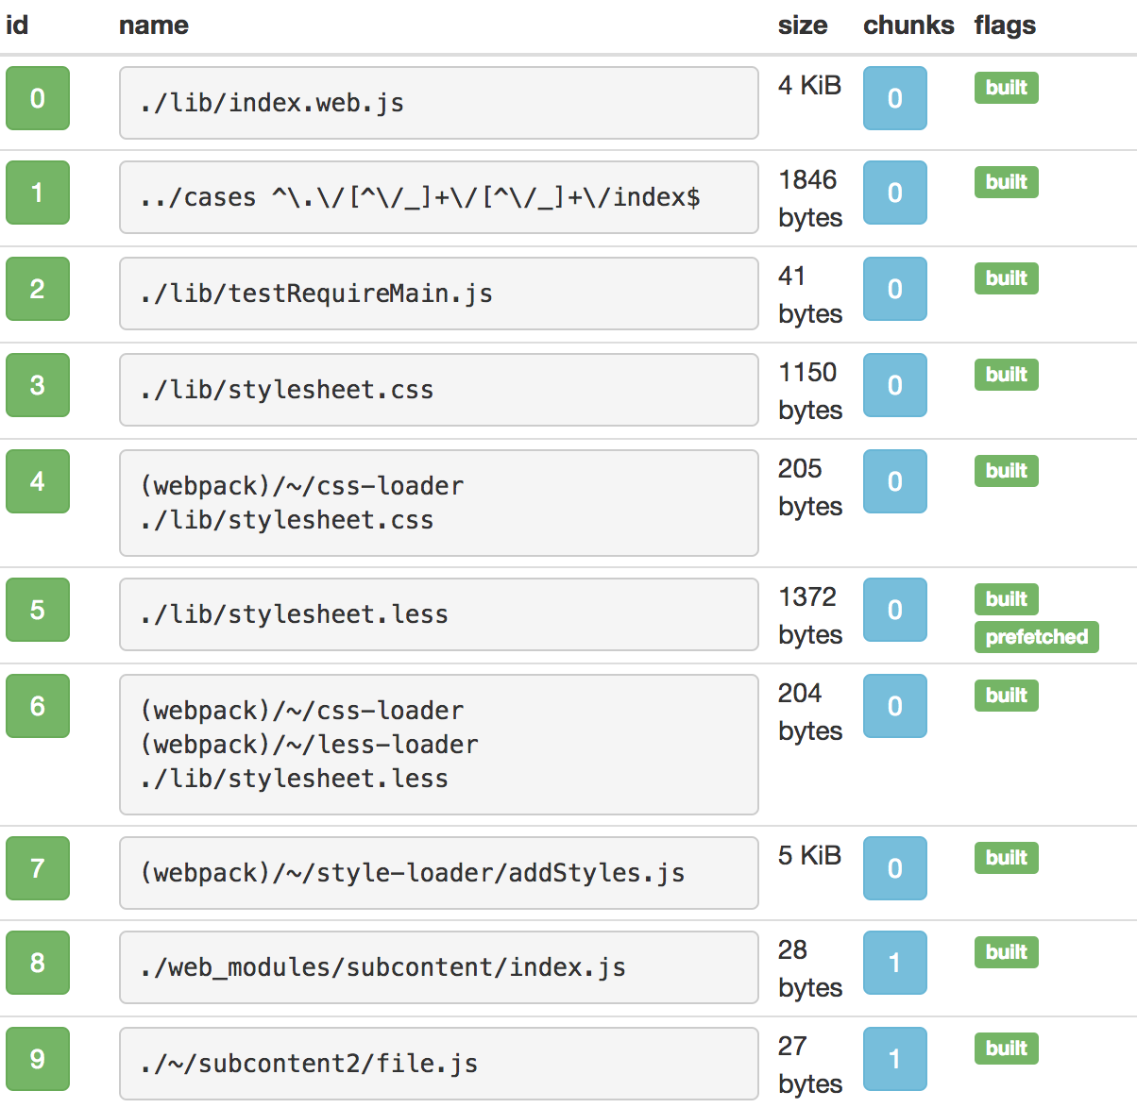
多种实用工具 — webpack analyse
更全面分析 bundle
例子：webpack analyse

Slide 20
更好的开发体验 webpack dashboard

Slide 21
问题
在 webpack 出现之前
前端构建工具是怎么样的呢

Slide 22
webpack 出现之前的前端构建工具

Slide 23
Sea.js / RequireJS
webpack：构建时模块化
Sea.js / RequireJS：运行时模块化
依赖额外打包工具 Sea.js spm / RequireJS r.js
浏览器端需要额外引入加载器
不同模块规范兼容性差（ES 6 Module）

Slide 24
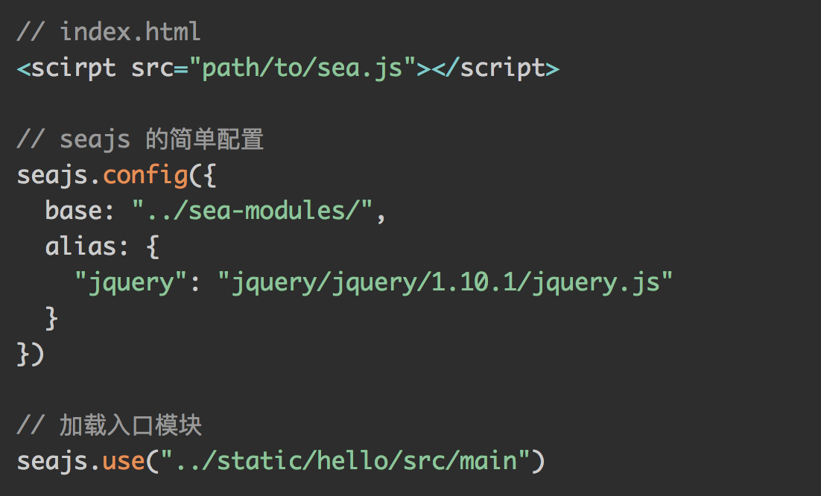
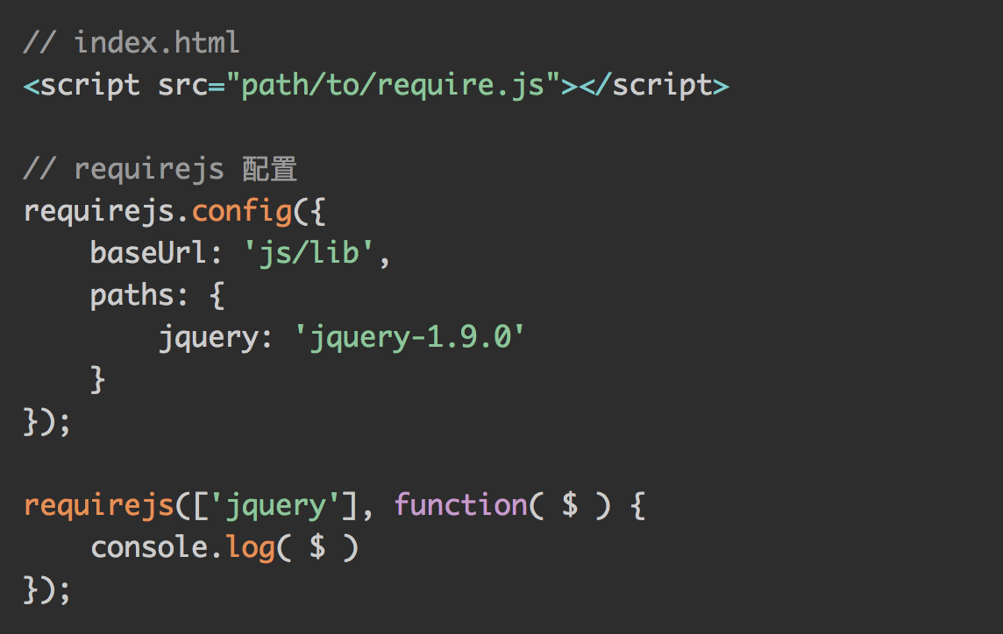
Sea.js / RequireJS
运行时模块化（引入加载器 -> 配置 -> 加载模块）
Sea.js
RequireJS

Slide 25
Grunt / Gulp
webpack：模块打包器（module bundler）
Grunt / Gulp：任务运行器（task runner）
定位不一致
Grunt / Gulp 自动化处理任务，不是打包工具，可以加载打包任务实现打包
Grunt / Gulp 可以结合 webpack 使用完成更加复杂的场景

Slide 26
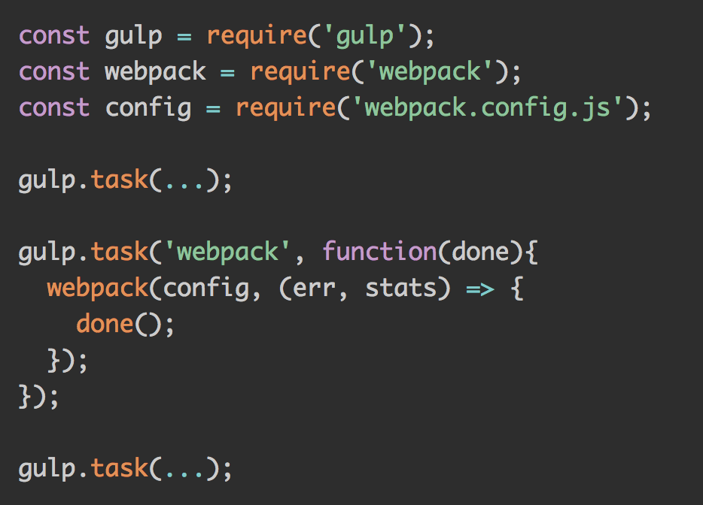
Grunt / Gulp
gulp 结合 webpack 打包
前置任务处理
webpack 打包
后置任务处理

Slide 27
Browserify
webpack ≈ 增强的 Browserify
官方对比：Comparison
特性 | webpack | browserify
按需加载 Chunk | 支持 | 不支持
ES6 import/export | webpack 2 以上支持 | 不支持
AMD require | 支持 | 不支持
CommonJS require | 支持 | 支持
require (guided) 中的表达式 require("./templates/" + template) | 支持 | 不支持

Slide 28
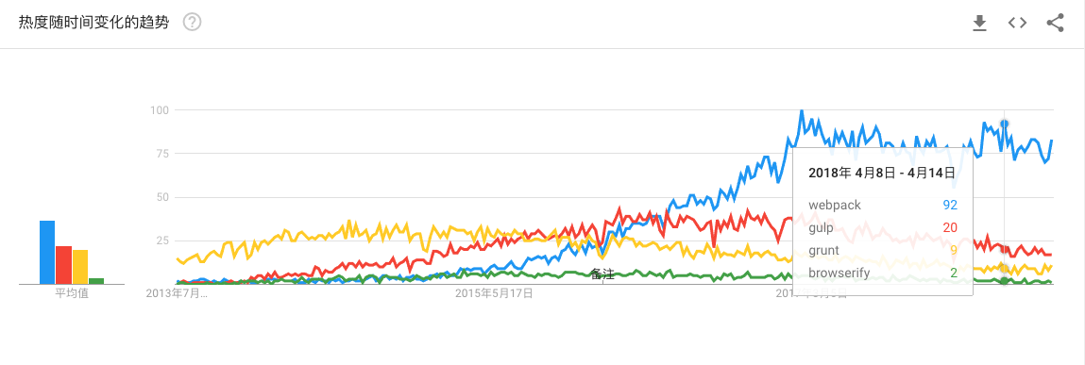
Google Trends — 各方案热度对比
webpack / gulp / grunt / browserify

